Slide 1
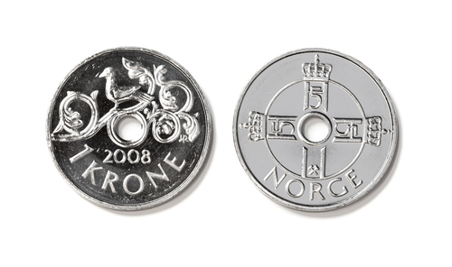
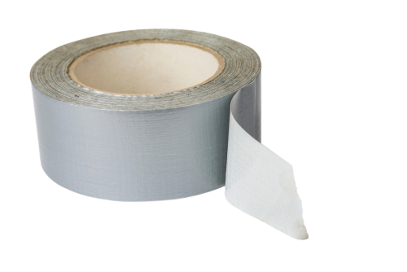
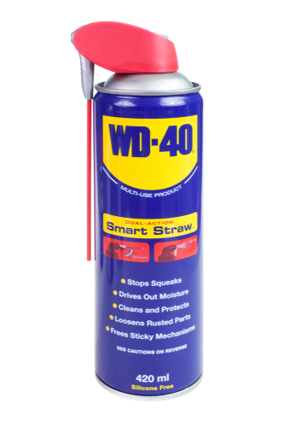
Opplegg 17 - Uniform sannsynlighet
Uniform sannsynlighet
Alle muligheter har like stor sannsynlighet for å skje.
Eksempler på uniform sannsynlighet kan være å trekke et kort fra en kortstokk, eller å kaste mynt eller kron. Det er ingen grunn til at det skal være mer sannsynlig å trekke akkurat hjerter tre enn kløver fem. Det er heller ingen grunn til at det skulle være mer sannsynlig at en mynt lander med kronen opp, enn myntsiden opp (den med hodet). Vi ser bort fra den utrolig lille sannsynligheten for at mynten lander på kanten.
Diskuter
Kan du finne noen andre eksempler på uniform sannsynlighet
Kan du finne noen eksempler som ikke er uniforme?
Hvordan kan vi sjekke om eksemplene våre er uniforme eller ikke?
____________________________________________________
Pseudokode og flytskjema
I begynnelsen av boka er det to oppgaver der dere skal programmere hverandre, uten å bruke et programmeringsspråk. Da endte dere opp med å skrive en oppskrift, en algoritme, med vanlige ord. Dette kan kalles pseudokode. Altså det å skrive et program med det vanlige språket vårt, men gjerne med stikkord, men ikke med et programmeringsspråk.
Når man skal lage et litt større program, så kan det være lurt å bruke pseudokode først. Da skriver du hva programmet skal gjøre med egne ord, og etterpå oversetter du dette til enten Scratch- eller Pythonkode.
Et alternativ er å lage et flytskjema først. Et flytskjema er et slags oversikt over programmet. Man bruker forskjellige små figurer som betyr forskjellige ting. En form for spørsmål, en form for svar og en form for begynnelse og slutt. Du kan bruke både flytskjema og pseudokode når du skal lage et program, men som regel er det greit å velge det som passer best for deg.
Begynnelse eller slutt
Svar
Beveger det seg?
Spørsmål
Hvordan reparere en vindmølle?
Ja
Nei
Oppgaver
Hva viser dette flytskjemaet?
Lag et flytskjema for hvordan rydde rommet ditt (søk på «funny flowcharts» for inspirasjon).
Lag en pseudokode for å rydde rommet ditt.
Burde det?
Burde det?
Ja
Nei
Ja
Nei
Ikke noe problem!
Ikke noe problem!

Slide 2
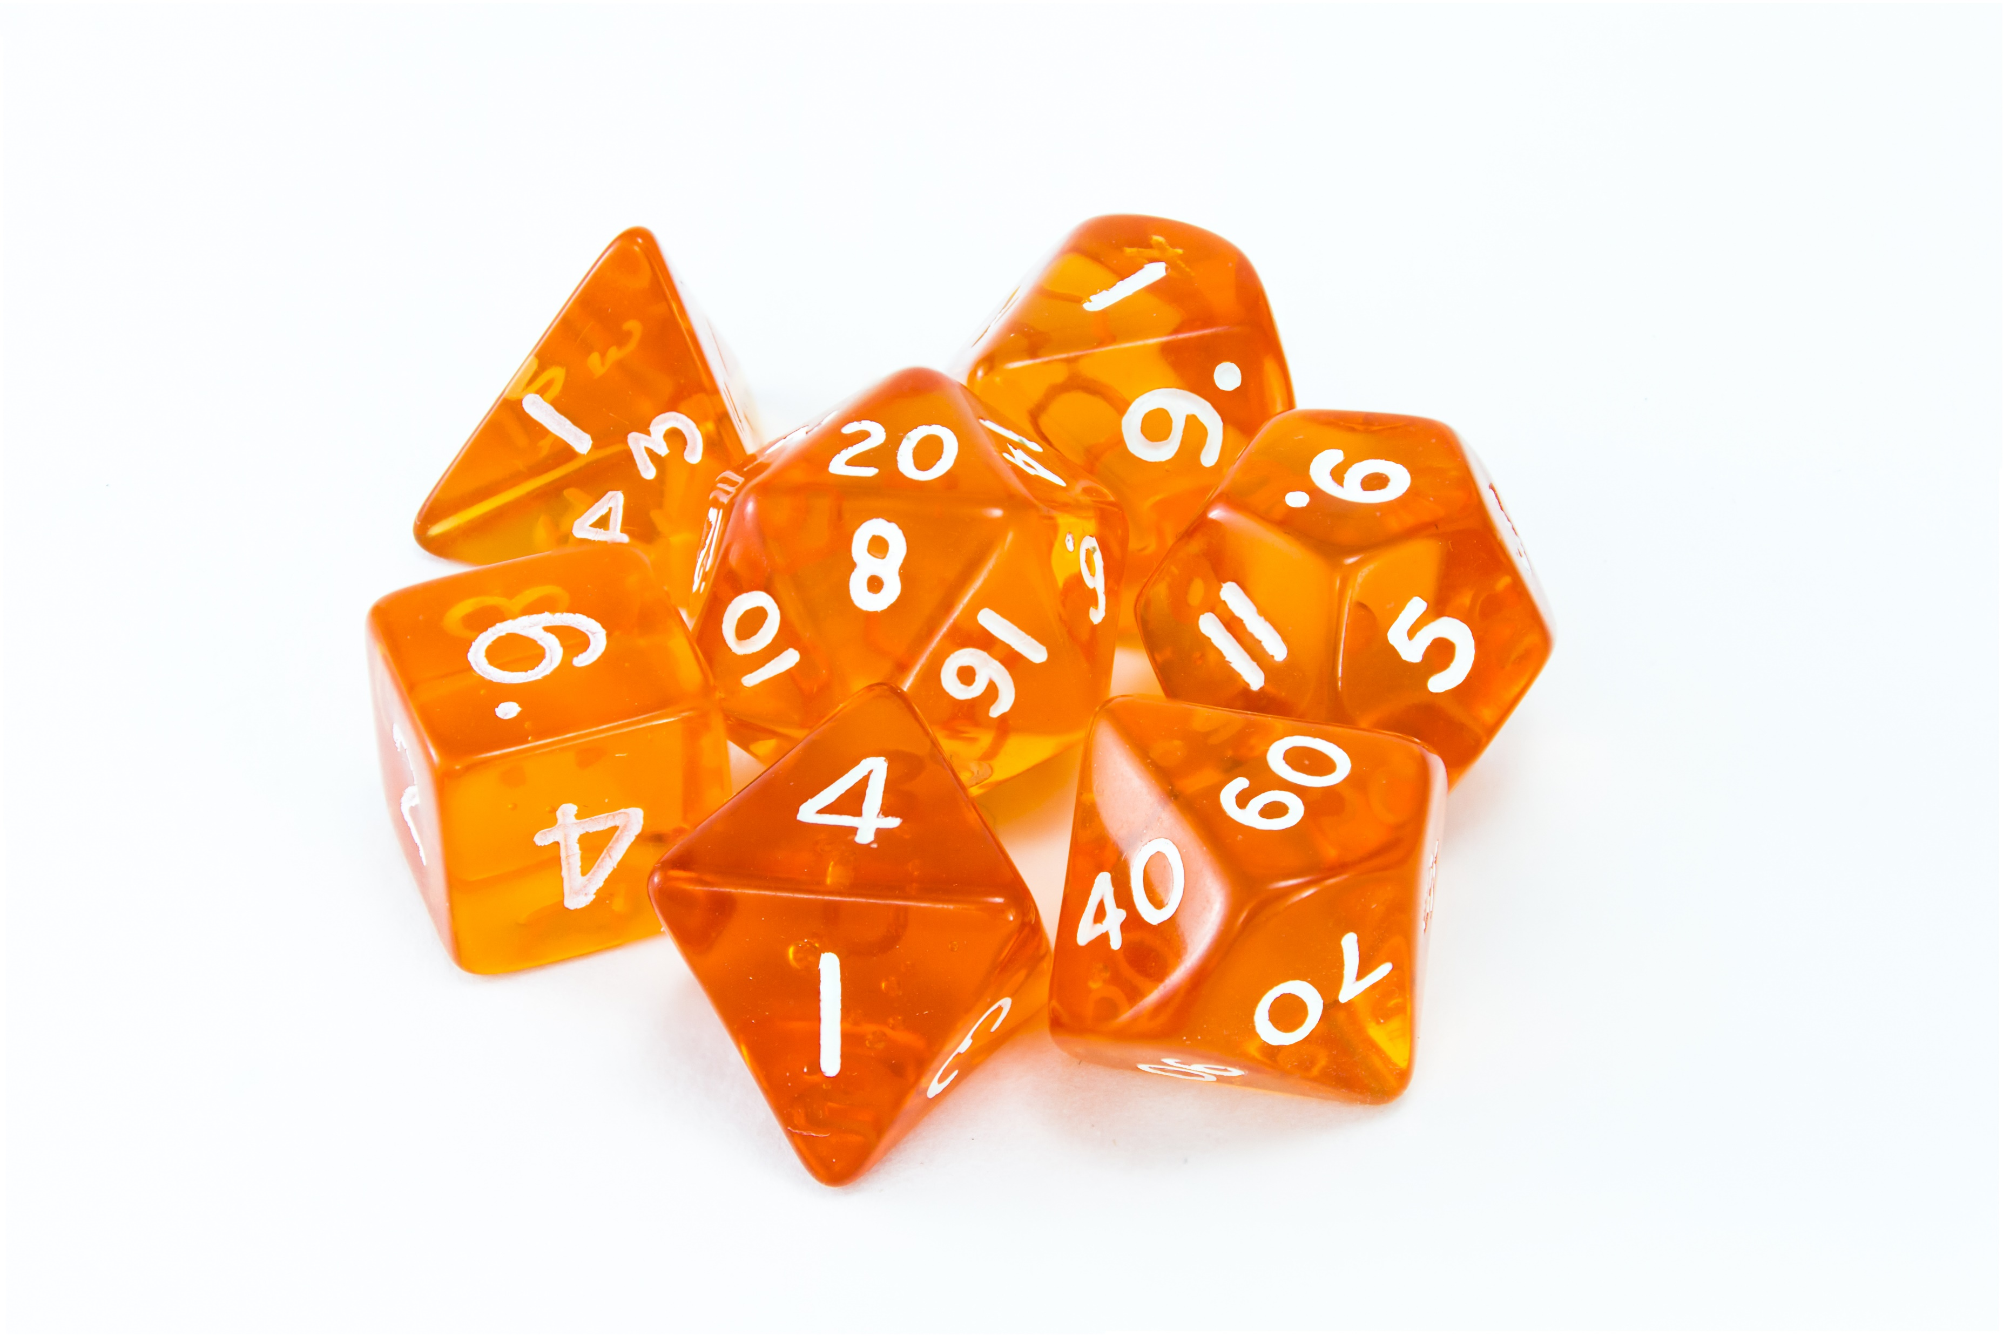
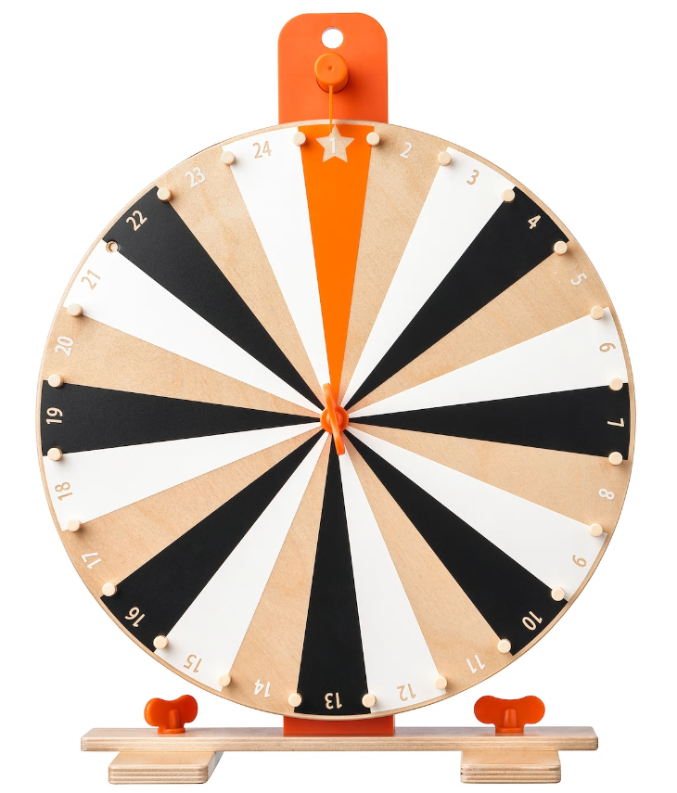
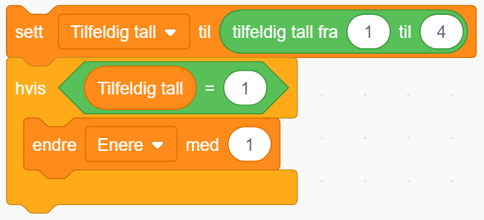
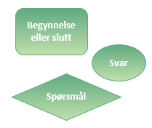
Lag en terning eller et lykkehjul - og et program som simulerer sannsynligheten
© Inter IKEA Systems B.V. 2020
Oppgave
Lag en egendesignet terning som ikke har seks sider, eller et lykkehjul som senere skal være en del av et spill. Du skal lage et program som du kan bruke til å simulere terningkast eller lykkehjul-snurr og finne sannsynligheten for de forskjellige utfallene.
Fase 1: Finn informasjon og inspirasjon til en terning eller et lykkehjul. Hvilken form kan en terning ha? Hvilke deler består et lykkehjul av? Hvordan ser disse delene ut?
Fase 2: Ha en idèmyldring for deg selv. Tegn gjerne en skisse før du diskuterer med de andre. Deretter må gruppa bestemme hvordan terningen/lykkehjulet skal se ut.
Fase 3: Tid for å lage simuleringsprogrammet, og å lage terningen eller lykkehjulet. Se på programmeringseksemplene for et firedelt lykkehjul under:
Hva tror du disse programmene gjør?
Hvordan kan du bruke det i ditt simuleringsprogram?
Lag et simuleringsprogram – det finnes ark med HINT (spør lærer)
Del oppgaven opp i flere små deler
Vet du hvordan du må programmere for å få et tilfeldig terningkast eller lykkehjul-spinn?
Vet du hvordan du må programmere for å telle opp hvor mange det blir av hvert utfall?
Hvis du ikke vet, kan du finne det ut?
Kan du bruke noe fra programmeringseksemplene over?
Hvordan skal du kombinere de forskjellige delene?
Kan du lage et flytskjema her?
_________________________________________________________________________
Fase 4: Test terningen eller lykkehjulet og programmet ditt.
Fase 5: Virker alt slik det skal?
Fase 6: Hopp gjerne tilbake til tidligere punkt, og gjør forandringer for å få en best mulig terning eller lykkehjul. Gjør gjerne endringer i modelleringsprogrammet ditt. Kan det gjøres mer effektivt eller ryddigere?
Fase 7: Lag et ark med bilder fra hele prosessen sammen med resultatet for sannsynligheten til de forskjellige utfallene.

